Slide 1

BikeCorp Inc.

Slide 2


Database ydelse til BikeCorp
Samle alt BikeCorps data i én database
Kunder, medarbejdere, varelager, ordrer m.m.
Oprette en ”gateway” til denne database

Slide 3
Løsning
Brugerflade, f.eks. et CRM-system
Medarbejderne skal ikke lære Python
Vores opgave: at programmere ”indmaden” til CRM-systemet

Slide 4
To typer af rettigheder
Systemrettigheder
Brugerrettigheder

Slide 5





Systemrettigheder (integrationer)
Webshop
Kunders ordrer
Lager-beholdning
Indkøb
Lager-beholdning
Lager
Opdateret lager-beholdning
Løn
Medarbej-dere
Google Maps
Butikkernes adresser

Slide 6





Brugerrettigheder
Kunde
Alle persondata
Ordrer & trans-aktioner
Indhold i webshop
Medarbejder
Kunders ordrer
Lager-beholdning
Chef
Medarbej-dere
Samme oplysninger som med-arbejdere
Admin
Skal udpeges af virksom-heden
Tilføj/fjern bruger
Adgang til alt
Investor
Salgsdata

Slide 7
Reflektioner over adgange
”Best practice” Så få adgange som muligt
Læse/skrive adgange?
Følsomme personoplysninger

Slide 8
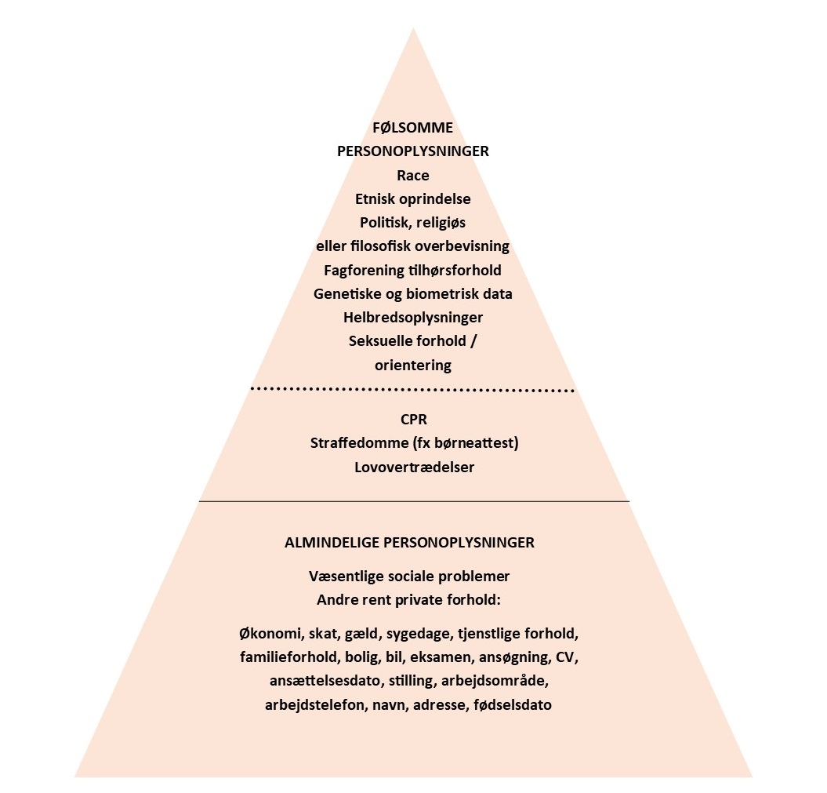

Slide 9
Reflektioner over adgange
”Best practice” Så få adgange som muligt
Læse/skrive adgange?
Følsomme personoplysninger
Adgangskontrol

Slide 10
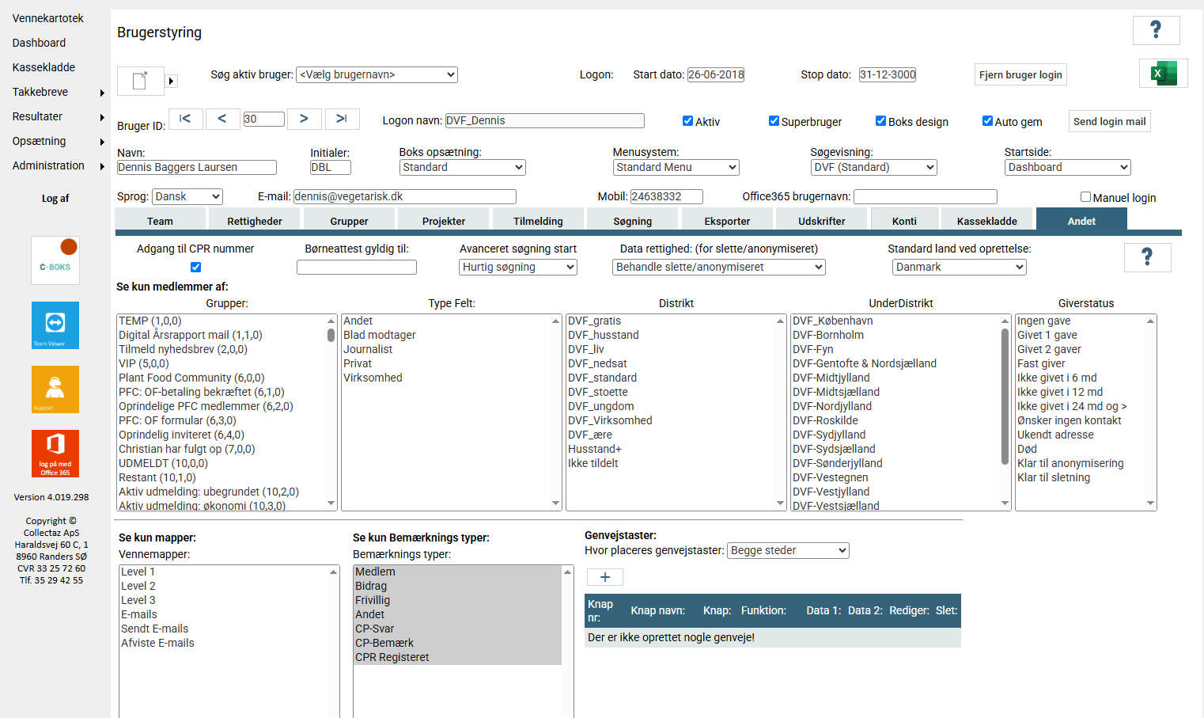

Slide 11
BikeCorp Inc. siger tak

